Slide 1
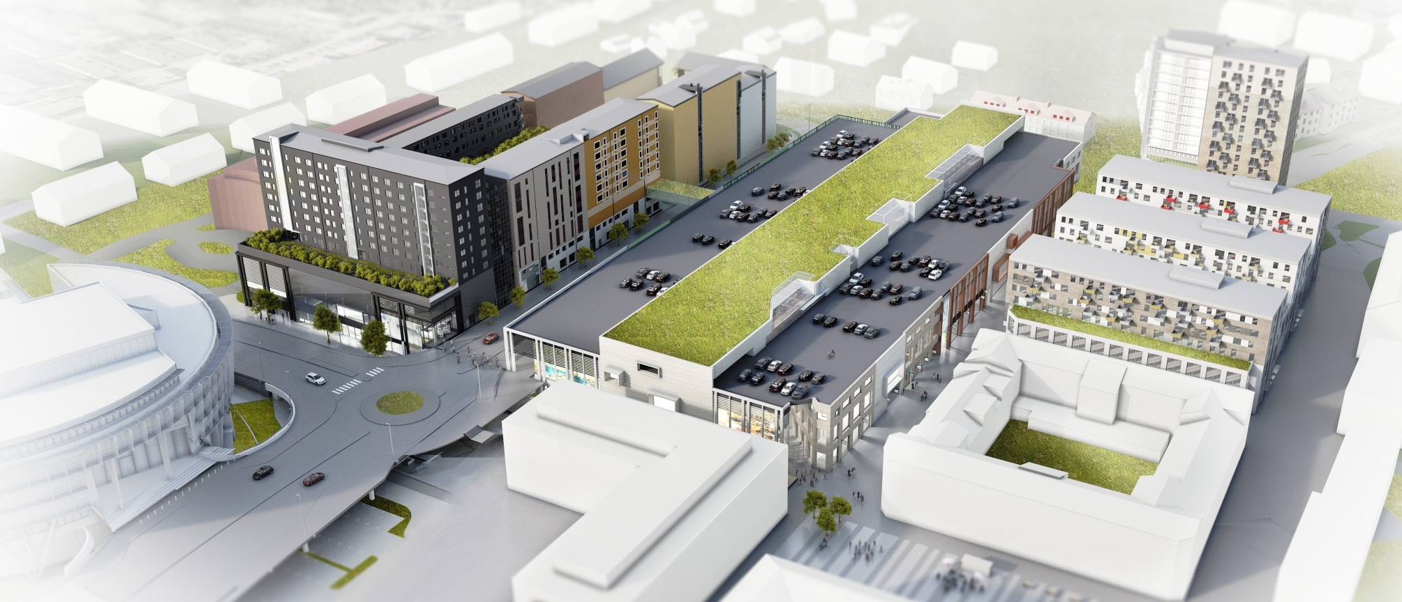
Presentation Bostäder Mölndals Innerstad
2014-11-28

Slide 2
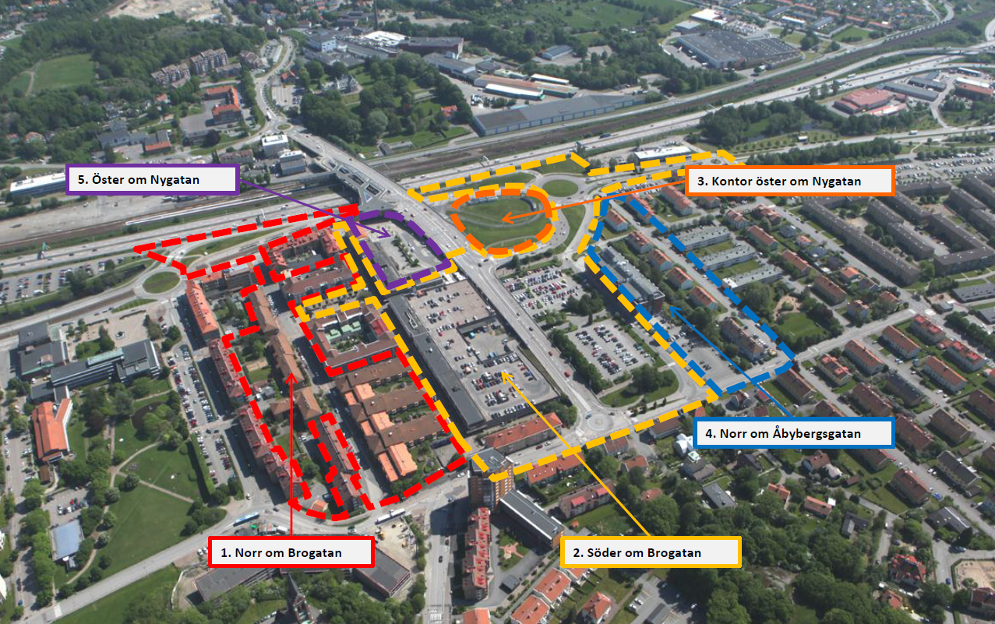
Presentation Bostäder Mölndals Innerstad
Översiktsbild med olika detaljplaner

Slide 3
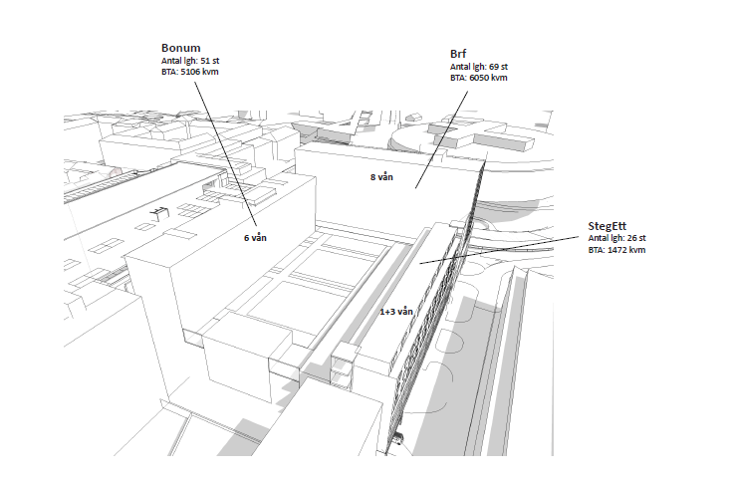
Presentation Bostäder Mölndals Innerstad
Vy från väster med typ och stolekar på Bostadrättsföreningar Östra kvarteret

Slide 4
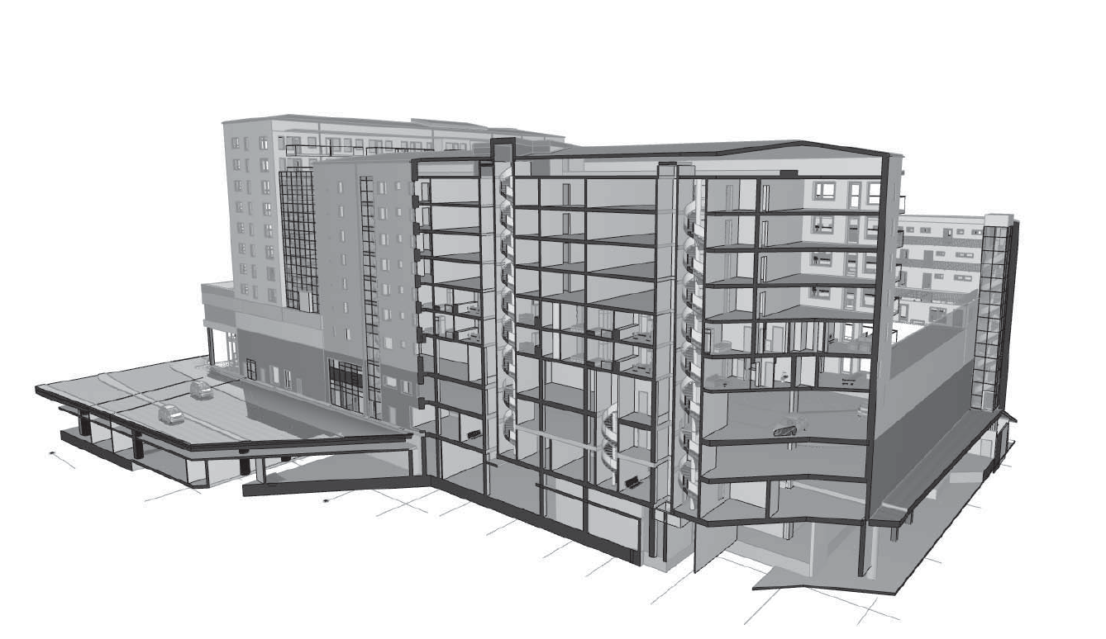
Presentation Bostäder Mölndals Innerstad
Vy över Östra kvarteret från nordväst

Slide 5
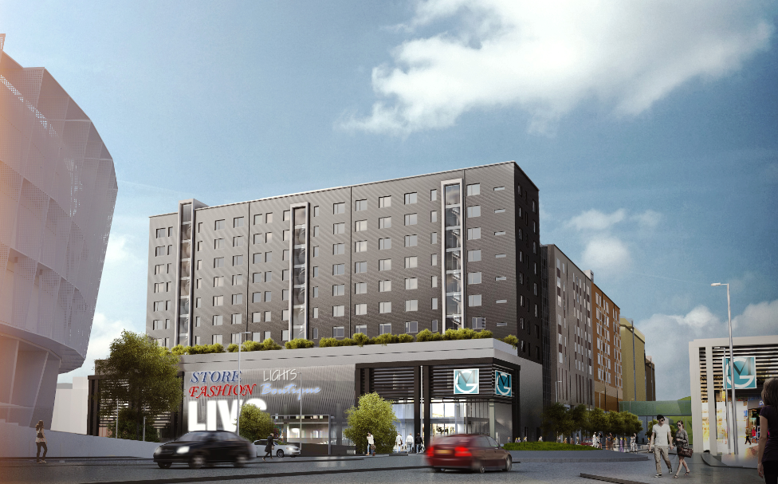
Presentation Bostäder Mölndals Innerstad
Vy från öster Östra kvarteret

Slide 6
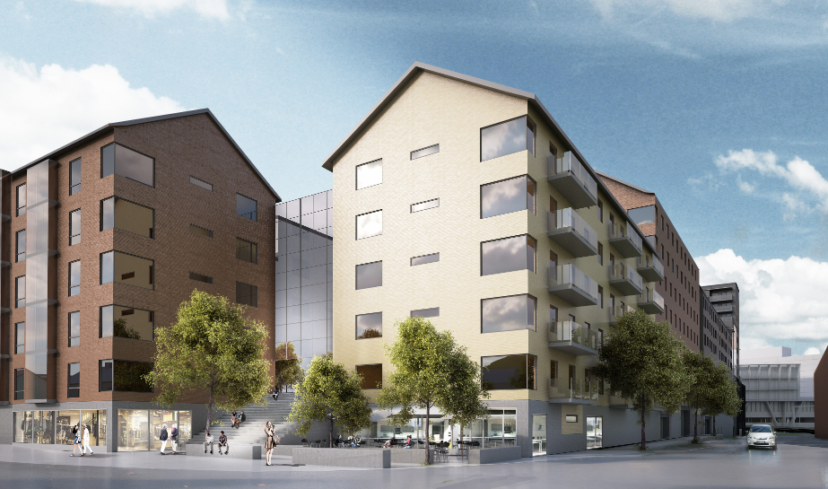
Presentation Bostäder Mölndals Innerstad
Vy från sydväst Västra kvarteret

Slide 7
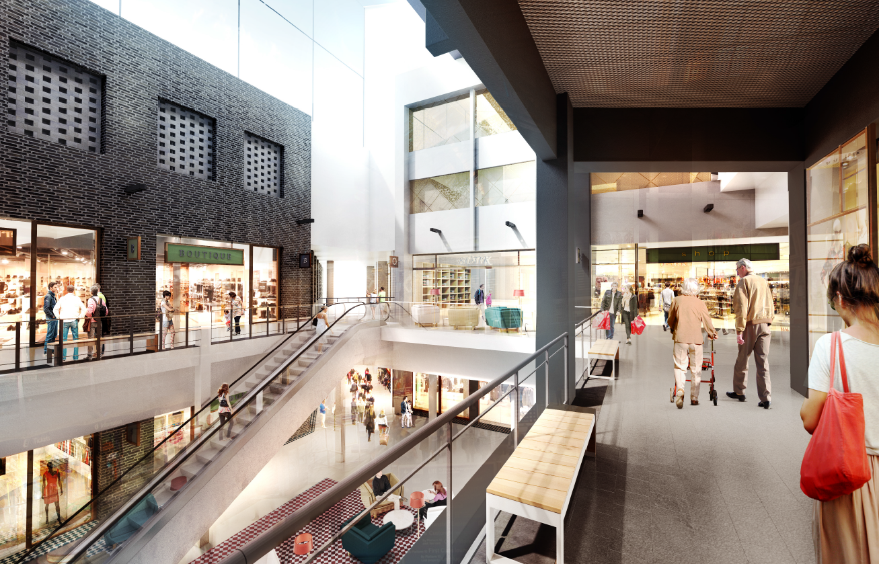
Presentation Bostäder Mölndals Innerstad
Vy inuti Gallerian

Slide 8
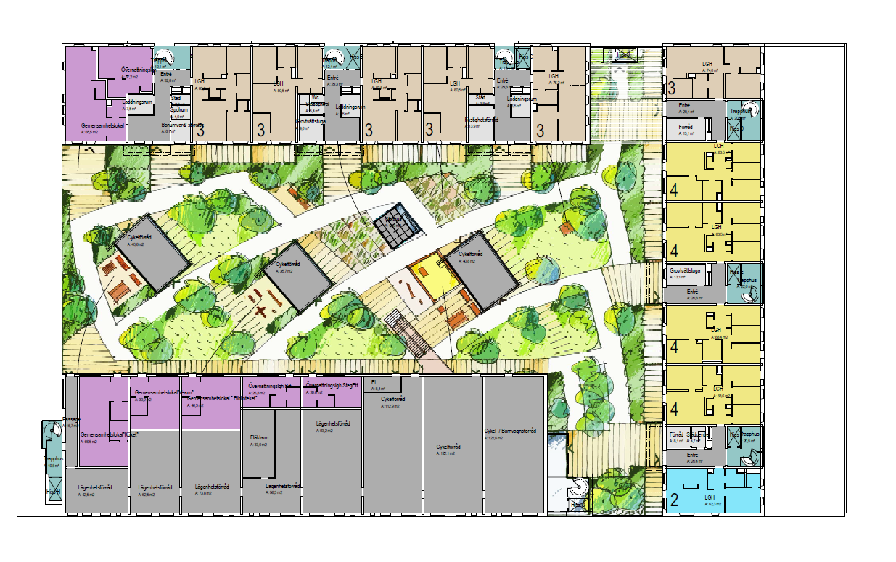
Presentation Bostäder Mölndals Innerstad
Gårdsplanet på Östra kvarteret

Slide 9
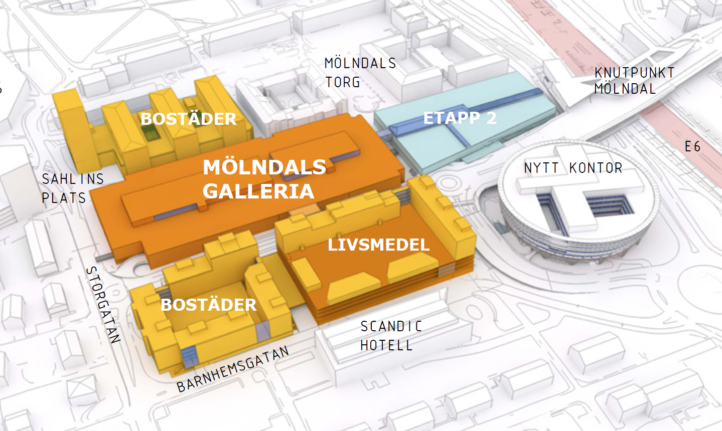
Presentation Bostäder Mölndals Innerstad
Vy över Mölndals Innerstad

Slide 10
Riksbyggen utvecklar, förvaltar och förbättrar rummen som du bor och arbetar i.
Kontaktuppgifter
Fredrik Ståhlberg
Projektledare
Box 31060, 400 32 Göteborg
031-704 68 65
fredrik.stahlberg@riksbyggen.se

